Slide 1
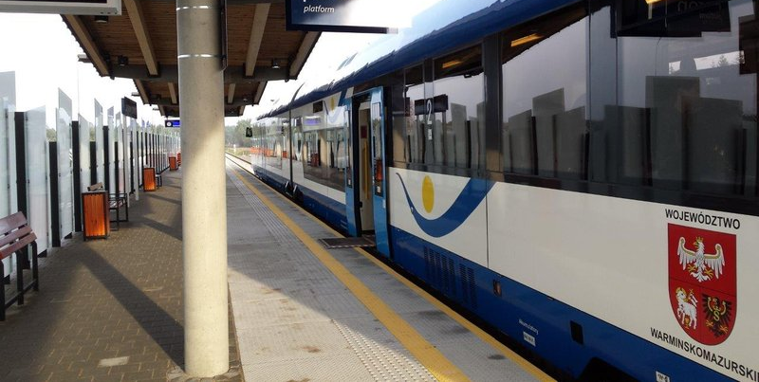
Forum Inwestycyjne
Warszawa, 11 stycznia 2018 r.

Slide 2
Przetargi 2017 r.
Postępowania o udzielenie zamówień publicznych w 2017 r.
 | Ilość | Szacunkowa wartość zamówienia (netto PLN) / wartość zamówienia (netto PLN)
Postępowania ogłoszone | 360 | 9,4 mld
Umowy podpisane | 402 | 18,6 mld wartość zamówień (netto PLN) 23,6 mld szacunkowa wartość zamówień
Oszczędności w ramach podpisanych umów 5 mld PLN
Źródło: Raport agregujący dane z rejestru Harmonogramu przetargów EPM z dnia 04-01-2018

Slide 3
Przetargi 2018 r.
Postępowania o udzielenie zamówień publicznych w 2018r.
 | Ilość | Szacunkowa wartość zamówienia (netto w mld PLN)
Postępowania planowane do ogłoszenia | 233 | 11,5
w tym:
Roboty budowlane | 93 | 10,6
Dokumentacja przedprojektowa i projektowa | 18 | 0,2
Nadzór inwestorski | 55 | 0,3
Inne | 68 | 0,4
Umowy planowane do podpisania | 260 | 14,0
Źródło: Raport agregujący dane z rejestru Harmonogramu przetargów EPM z dnia 04-01-2018

Slide 4
Przetargi 2018 r.
Kluczowe postępowania przetargowe planowane do ogłoszenia w roku 2018
Lp. | Nazwa Projektu | Nazwa zamówienia | Szacunkowa wartość (mld PLN) | Typ projektu
1 | Prace na linii E 75 na odcinku Czyżew – Białystok | Wykonanie robót budowlanych na odcinku Czyżew-Białystok od km 107,260 do km 178,500 | 1,3 | Buduj
2 | Poprawa dostępu kolejowego do portu morskiego w Gdyni" | Roboty budowlane dla projektu "Poprawa dostępu kolejowego do portu morskiego w Gdyni" | 0,7 | Buduj
3 | Poprawa infrastruktury kolejowego dostępu do portu Gdańsk | Roboty budowlane na linii 226 i stacji Gdańsk Port Północny oraz linii 965 i stacji Gdańsk Kanał Kaszubski w ramach projektu "Poprawa dostępu kolejowego do portu Gdańsk„ Roboty budowlane na linii 227/249 i stacji Gdańsk Zaspa Towarowa oraz Linii 722 i stacji Gdańsk Wiślany w ramach projektu "Poprawa dostępu kolejowego do portu Gdańsk" | 0,5 | Buduj
4 | Poprawa dostępu kolejowego do portów morskich w Szczecinie i Świnoujściu | Roboty budowlane na stacji Szczecin Port Centralny oraz Świnoujście w ramach projektu pn. "Poprawa dostępu kolejowego do portów morskich w Szczecinie i Świnoujściu" - Port Szczecin i Port Świnoujście | 0,6 | Buduj

Slide 5
Przetargi 2018 r.
Kluczowe postępowania przetargowe planowane do ogłoszenia w roku 2018
Lp. | Nazwa Projektu | Nazwa zamówienia | Szacunkowa wartość (mld PLN) | Typ projektu
5 | Prace na podstawowych ciągach pasażerskich (E 30 i E 65) na obszarze Śląska, etap I: linia E 65 na odc. Będzin – Katowice – Tychy – Czechowice Dziedzice – Zebrzydowice, LOT C odcinek Most Wisła – Czechowice Dziedzice | LOT C Wykonanie robót budowlanych na odcinku Most Wisła - Czechowice Dziedzice - Zabrzeg dla projektu Prace na E 30 i E 65 na obszarze Śląska, etap I | 0,4 | Buduj
6 | Prace na linii średnicowej w Warszawie na odcinku Warszawa Wschodnia – Warszawa Zachodnia | Wykonanie robót - Warszawa Zachodnia | 0,4 | Buduj
7 | Prace na linii kolejowej E59 na odcinku Poznań Główny - Szczecin Dąbie | Przebudowę układów torowych wraz z infrastruktura towarzyszącą linii kolejowej E 59 odcinek Rokietnica - Wronki | 0,4 | Buduj
Plan postępowań na 2018 r. zostanie umieszczony na stronie www.plk-sa.pl

Slide 6
Umowy 2018 r.
Planowane umowy do podpisania w 2018 r. o największych wartościach
Lp. | Nazwa Projektu | Nazwa zamówienia | Szacunkowa wartość (mld PLN) | Typ projektu
1 | Budowa infrastruktury systemu ERTMS/GSM-R na liniach kolejowych PKP Polskie Linie Kolejowe S.A. w ramach NPW ERTMS | Wdrożenie systemu GSM-R w ramach projektu: Budowa infrastruktury systemu ERTMS/GSM-R na liniach kolejowych PKP Polskie Linie Kolejowe S.A. w ramach NPW ERTMS | 3,1 | Dostawa
2 | Prace na linii kolejowej C-E 65 na odc Chorzów Batory - Tarnowskie Góry - Karsznice - Inowrocław - Bydgoszcz - Maksymilianowo | Realizacja robót budowlanych w trybie P&B - "Prace na linii kolejowej C-E 65 na odc. Herby Nowe – Rusiec Łódzki" w ramach projektu "Prace na linii kolejowej C-E 65 na odc Chorzów Batory - Tarnowskie Góry - Karsznice - Inowrocław - Bydgoszcz - Maksymilianowo" | 0,7 | Projektuj i Buduj
 |  | Realizacja robót budowlanych w trybie P&B - "Prace na linii kolejowej C-E 65 na odc. Chorzów Batory - Nakło Śląskie" w ramach projektu pn. Prace na linii kolejowej C-E 65 na odc. Chorzów Batory - Tarnowskie Góry - Karsznice - Inowrocław - Bydgoszcz - Maksymilianowo | 0,6
 |  | Realizacja robót budowlanych w trybie P&B - "Prace na linii kolejowej C-E 65 na odc. Nakło Śląskie - Herby Nowe" w ramach projektu "Prace na linii kolejowej C-E 65 na odc Chorzów Batory - Tarnowskie Góry - Karsznice - Inowrocław - Bydgoszcz - Maksymilianowo" | 0,3
 |  | Realizacja robót budowlanych w trybie P&B - "Prace na linii kolejowej C-E 65 na odc. Rusiec Łódzki - Zduńska Wola Karsznice" w ramach projektu "Prace na linii kolejowej C-E 65 na odc Chorzów Batory - Tarnowskie Góry - Karsznice - Inowrocław - Bydgoszcz - Maksymilianowo" | 0.3

Slide 7
Umowy 2018 r.
Planowane umowy do podpisania w 2018 r. o największych wartościach
Lp. | Nazwa Projektu | Nazwa zamówienia | Szacunkowa wartość (mld PLN) | Typ projektu
3 | Prace na linii kolejowej nr 93 na odcinku Trzebinia – Oświęcim – Czechowice-Dziedzice | Opracowanie dokumentacji projektowej i wykonanie robót budowlano – montażowych w ramach zadania inwestycyjnego pod nazwą.: „Prace na linii kolejowej nr 93 Trzebinia - Zebrzydowice na odcinku Oświęcim – Czechowice Dziedzice” w ramach POIiŚ 5.1-12 | 0,4 | Projektuj i Buduj
4 | Prace na liniach kolejowych nr 97, 98, 99 na odcinku Skawina – Sucha Beskidzka – Chabówka – Zakopane | Modernizacja linii kolejowej nr 99 Chabówka - Zakopane | 0,3 | Projektuj i Buduj
5 | Poprawa dostępu kolejowego do portu morskiego w Gdyni | Roboty budowlane dla projektu "Poprawa dostępu kolejowego do portu morskiego w Gdyni" | 0,7 | Buduj

Slide 8
Dziękujemy za uwagę

